Slide 1


Stichting Nationale Muziekloterij

Slide 2

Aanleiding tot Muziekloterij
Tijd (van leden) wordt beperkende factor voor generen inkomsten
Subsidie voor muziekgezelschappen, opleiding en innovatieve projecten neemt af of cultuurgelden worden anders (her)verdeeld
Battle of the youth - competitie met andere cultuurvormen en sport neemt toe door minder aantal kinderen. Aandacht en positieve beeldvorming is hiervoor nodig
Digitalisering & verandering van samenleving vraagt om andere aanpak (innovatie) muziekgezelschappen om te overleven
Muziek(onderwijs) dreigt verschraald te raken. Verschraling van amateurmuziek heeft negatieve invloed op onze samenleving
Transitie van subsidies/contributie naar Cultureel Ondernemerschap

Slide 3
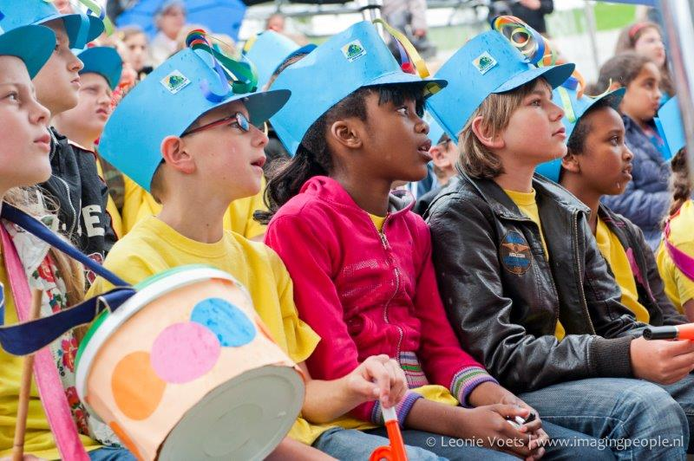
Herkent u dit beeld?

Slide 4
Doelstellingen Muziekloterij
Muziek als cultureel erfgoed is belangrijk voor de ontwikkeling en ontspanning van mensen. Met een loterij kunnen we dit toekomstbestendig maken en aan nieuwe generaties doorgeven
Genereren van extra directe duurzame inkomsten
Verhogen van de (lokale) naamsbekendheid van en aandacht voor Muziekverenigingen
Extra aandacht / exposure voor Muziek en specifieke acties van Muziekverenigingen
Bereiken van nieuwe fans, potentiele donateurs en ambassadeurs voor Muziekverenigingen

Slide 5
Pay Off
“Geef toekomst Muziek”

Slide 6
Waarom een Nationale Muziekloterij?
HAMVRAAG:
  “Muziekverenigingen zijn op zoek naar alternatieve middelen en inkomsten met minder tijdsinvestering van de leden om de toekomstbestendigheid van het cultureel erfgoed “Muziek” duurzaam te borgen”
Loterij is hiervoor uitermate geschikt:
        Bekend fenomeen onder bevolking
        Laagdrempelig
        Makkelijk verkoopbaar (lage lotprijs, verkoop door vereniging, binding)
        Prijswinnaars creeren aandachtsmoment voor muziek(vereniging)
        Lokale sponsoring mogelijk
        Goed doel direct zichtbaar
    Zonder grote risico’s
    Wettelijk toegestaan

Slide 7
Wie zijn wij?
LOTNL faciliteert
Eenmalige vergunning meest geschikt
Stichting Nationale Muziekloterij (i.o.):
Verkenning mogelijkheiden Limburgse Bond van Muziekgezelschappen 2013
Na juni 2016 initiatief opgepakt door voormalige bestuursleden LBM
Wetgeving Goede Doelen loterijen veranderd eind 2017 geliberaliseerd
LBM & KNMO staan achter dit initiatief
(intentieverklaring)
Oprichting stichting met bestuursleden die zelf als leden actief zijn binnen muziekverenigingen
        Voorzitter – Bart Lemmen
        Secretaris – Jean Leveau
        Penningmeester – Cor Kik
LOTNL beschikt over:
Zeer ervaren team van loterij-experts
Full service concept
Betrouwbaar loterij-systeem van werving tot uitbetaling (GLI gecertificeerd)
LOTNL garandeert een vlekkeloze uitvoering
Beperkte vergunning die eenvoudig kan worden aangevraagd bij Nederlandse Kansspelautoriteit
50% van lotverkoop naar het goede doel.
Overige 50% voor prijzen, organisatie en operatie
Maximaal 13 trekkingen; 6 maanden licentie
Alle prijzen moeten worden gewonnen
Niet toegestaan om winst te maken als vergunninghouder
Bij succes mogelijkheid om meerjarige vergunning aan te vragen
50%
Goede doel
MUZIEK
50%
Prijzen
50%
Prijzen en Organisatie
50% Organisatie

Slide 8
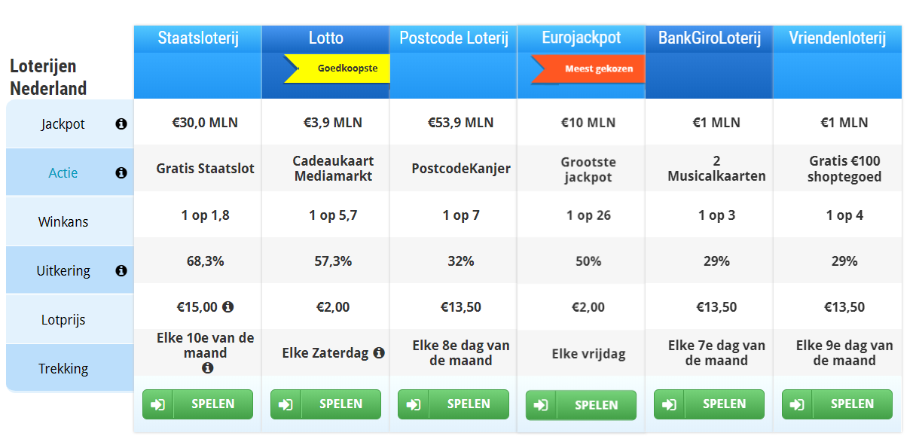
Positie Nationale Muziekloterij?
De Muziekloterij positioneert zich qua lotprijs boven De Lotto/EuroJackpot, maar lager dan de bekende loterijen in Nederland.
Qua prijzenpot zal de Muziekloterij vooral werken met:
  Muziekgerelateerde prijzen
  Goederen met relatief beperkte prijzenwaarde
    Voorkeur aan vele prijswinnaars

Slide 9


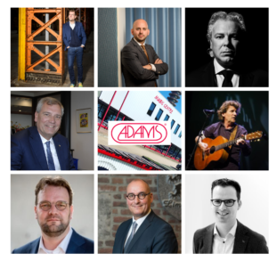
Partners & Ambassadeurs
Ambassadeurs:
    Adams Muziekcentrale
    Bart van Meijl, voorzitter KNMO
    Eric van Schagen, SEO Simac Techniek NV
    Gé Reinders, zanger musicus schrijver
    Noël Lebens, voorzitter Limburgse Bond van Muziekgezelschappen (LBM)
    Michiel Dijkman, Meer muziek in de klas, voormalig voorzitter Zuid-Hollandse Bond van Muziekverenigingen
    Ruud van Eeten, Directeur van Huis voor de Kunsten Limburg
    Sef Thissen, Bariton in Opera-Operette-genre

Slide 10
De ouverture (pilot)
1
Hoe van start gegaan?
Organiseren van een eigen Muziekloterij
Pilottrekking 15 maart 2019
Ervaringen & Leerpunten:
Eenmalige loterijvergunning
300% groei van 6 naar 18 muziekverenigingen
± 1.500 loten verkocht (= 500 duurzaam)
Administratieve proces digitaliseren i.s.m. platform LOTNL
Organisch laten groei in tweede en derde akte
Advies
Concept
Vergunning
Organisatie
Afhandeling

Slide 11
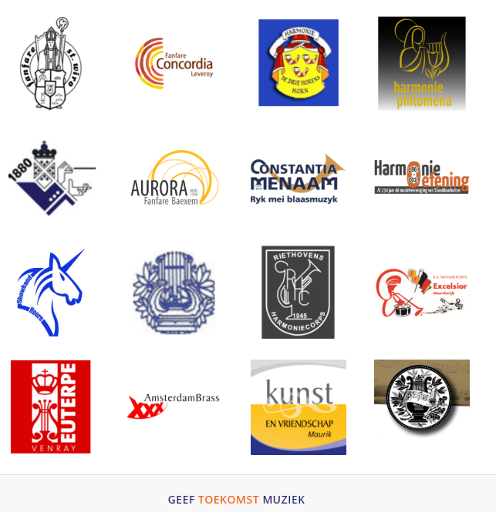
Deelnemers Muziekverenigingen

Slide 12
De tweede & derde akte
2
DOEL: “Van pilot via Limburg naar heel Nederland”
Uitbreiding aantal muziekverenigingen in Limburg
Uitbreiding aantal muziekverenigingen in Nederland
Schaalvergroting loterij:
  Hogere omzet
  Grotere prijzenpot
      Incidentele vergunning voor 6 maanden periode
      MEER exposure voor amateurmuziek
  MEER geld direct naar muziekverenigingen !
  “Geef toekomst (MEER) Muziek”
3
Einddoel

Slide 13
Rekenvoorbeeld
Het rekenvoorbeeld laat de mogelijkheden en kracht van het model zien
Geldprijzen
10
Omzet Loterij
100
Prijzen en Organisatie
50
Prijzen
25
10%
50%
25%
Goederen of Sponsor
prijzen
15
50%
25%
Goede Doel
(Muziekvereniging)
50
Organisatie
25
15%
Variabele kosten
Beschikbaar
25+15 = 40
Vaste kosten
Marketing
Media
Payment Provider, etc
Vergunning
Notaris, Accountant
Systemen, etc.
Ook ﬁnancieel aantrekkelijk
Met inspanning van partijen op sponsoring en marketing gebied is er veel haalbaar

Slide 14
Potentie Muziekvereniging
Aantrekkelijk en klaar voor de toekomst
Uitgangspunten rekenvoorbeeld:
Een muziekvereniging heeft 50 leden
50 leden verkopen 4 muziekloten per lid aan fans, vrienden, familie, etc.
Maandelijks spelen dan 200 deelnemers mee aan de Muziekloterij voor uw muziekvereniging
Dit genereert een maandelijkse opbrengst:
200 loten x € 2,50 opbrengst per lot => € 500 per maand
Op jaarbasis genereert dit => € 6.000 ! voor uw vereniging
€ 10.000
€ 10.000
€ 10.000
€ 1.000
€ 1.00
€ 1.000
Sponsor
1
Sponsor
2
Sponsor
3
Sponsors
Sponsors
Sponsors

Slide 15
Lotprijs, aantal trekkingen & prijzenpakket
Aantrekkelijk en klaar voor de toekomst
De loterij richt zich grotendeels op bestaande fans van de muziekvereniging
Lotprijs van € 5,- (laagdrempelig)
  Positioneren als “Donatie + win kans”
  Communiceer bestedingsdoel van de loterij!
  € 2,50 van lotopbrengst gaat direct naar muziekvereniging
Trekking, prijzen & loten
  Toegankelijke prijs voor de fans / donateurs van jullie muziekvereniging
  Passief lotnummer 01-23456-7
  Digitaal lotnummer (niet fysiek) toegekend
DOEL: “Winnaars (Triple-win!)”
Aantrekkelijk prijzenpakket voor deelnemers, sponsoren EN vooral de muziek(verenigingen) !!
€ 10.000
€ 10.000
€ 10.000
€ 1.000
€ 1.00
€ 1.000
Sponsor
1
Sponsor
2
Sponsor
3
Sponsors
Sponsors
Sponsors

Slide 16
Wat vragen wij van de muziekvereniging?
  Actief deelnemers werven voor de loterij aan fans, vrienden, familie, dorps-stadsgenoten etc.
  In alle uitingen een uniforme uitstraling Muziekloterij in beeld en teksten
    Muziekloterij faciliteert ‘kant-en-klare’ uitingen / advertenties / quotes voor de deelnemende Muziekverenigingen
    Muziekverenigingen benut hun database van (oud)leden, vrienden, sponsors en fans !
    Motiveren van alle leden om deelnemers voor loterij te werven
  Eigen communicatiemiddelen (website, tijdschrift, nieuwsbrieven etc.) inzetten om de Muziekloterij optimaal te communiceren
  Muziekloterij onder de aandacht brengen bij de voltallige groep fans en de gehele dorpsgemeenschap is belangrijk
  Landelijke / provinciale communicatie loopt via Muziekloterij
  (Lokale) Communicatie loopt via Muziekvereniging
€ 10.000
€ 10.000
€ 10.000
€ 1.000
€ 1.00
€ 1.000
Sponsor
1
Sponsor
2
Sponsor
3
Sponsors
Sponsors
Sponsors

Slide 17
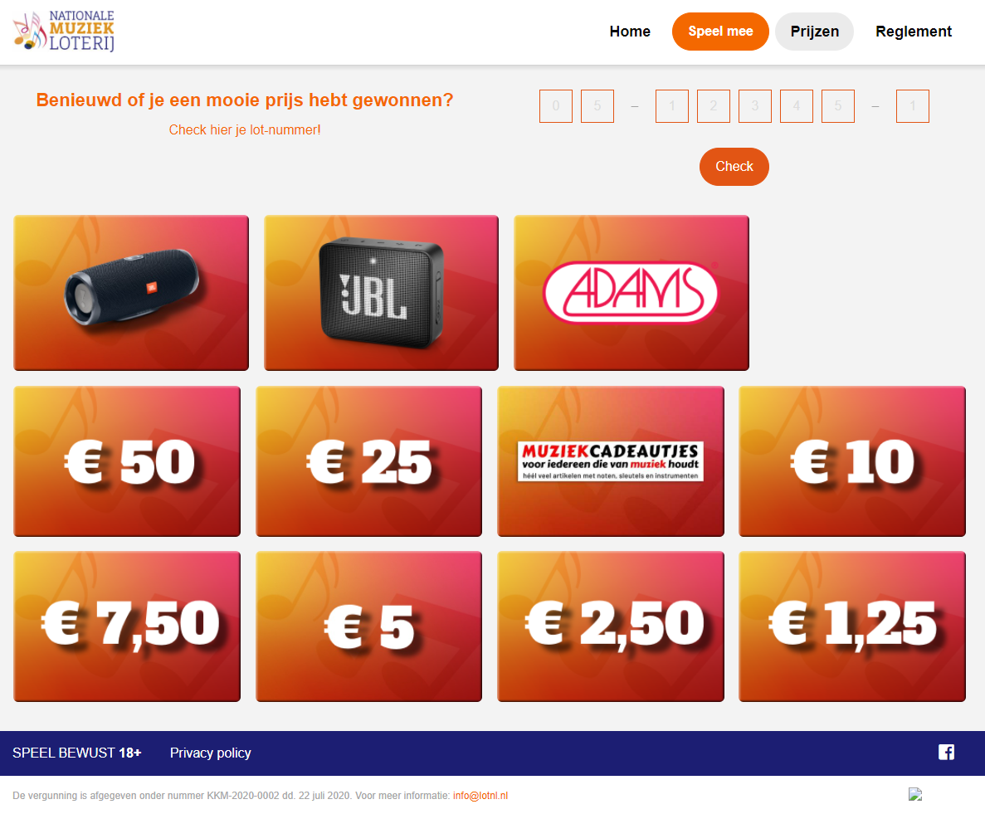
Prijzenpakket

Slide 18
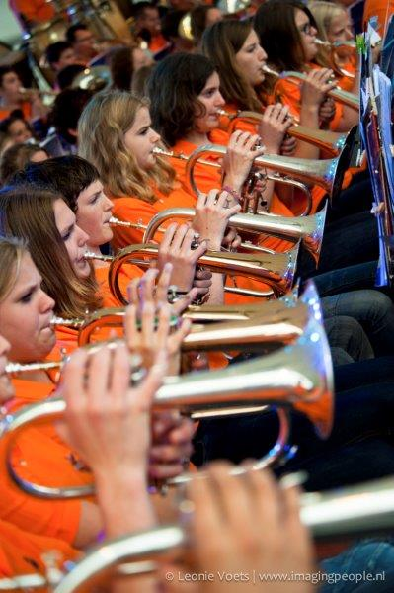
Hoe verder?
Jullie medewerking !
Bouw samen met ons aan de Muziekloterij
Meld je nu aan als vereniging en Doe mee !
“Geef toekomst Muziek”

Slide 19
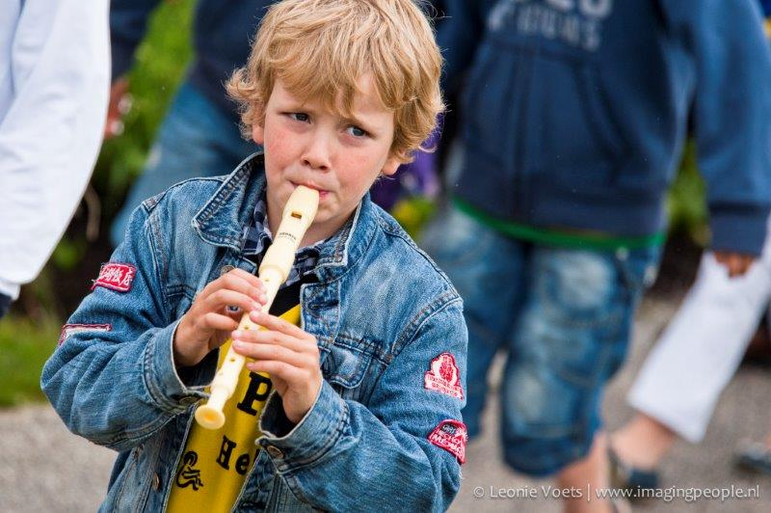
Bedankt voor uw aandacht !
“Muziek is de enige universele wereldtaal
die iedereen spreekt en begrijpt”
Richard van Hooijdonk - Trendwatcher

